Slide 1
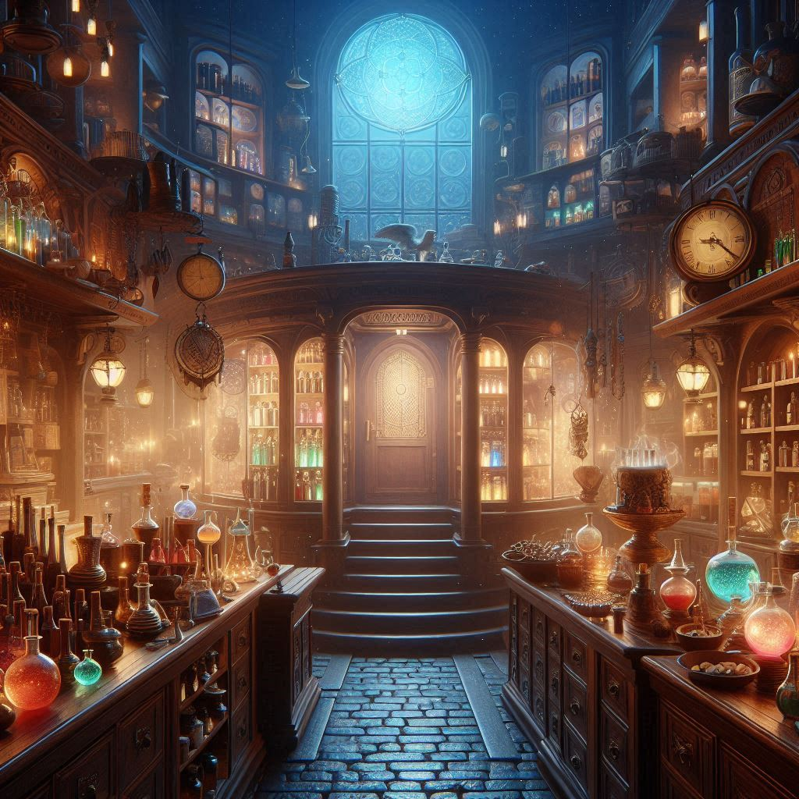
게임 포션 맞추기

Slide 2

규칙 설명
게임에 나온 회복/상태이상 등의 아이템을 이용한 퀴즈입니다.
최대한 유명한 게임에서 나온 포션이 나옵니다.
이미지/아이템 이름은 구글/나무위키를 기본으로 하여 작성하였으며 오류가 있을 수 있으므로 양해 부탁드립니다.

Slide 3
어느 게임에 나온 포션일까요
예시 문제입니다
포켓몬스터
치유약

Slide 4
어느 게임에 나온 포션일까요
1.
리그오브레전드
치유 물약

Slide 5
어느 게임에 나온 포션일까요
2.
디아블로2
마나 물약

Slide 6

어느 게임에 나온 포션일까요
3.
스타듀벨리
자양강장제

Slide 7

어느 게임에 나온 포션일까요
4.
블레이드＆소울
복분자 회복약

Slide 8

어느 게임에 나온 포션일까요
5.
던전앤파이터
천상의 hp포션

Slide 9
어느 게임에 나온 포션일까요
6.
젤다의 전설
요정의 활력수

Slide 10

어느 게임에 나온 포션일까요
7.
마인크래프트
투척용 치유 물약

Slide 11

어느 게임에 나온 포션일까요
8.
메이플 스토리
빨간 포션

Slide 12
어느 게임에 나온 포션일까요
9.
엘든링
푸른 물방울의
성배병

Slide 13
어느 게임에 나온 포션일까요
10.
이터널 리턴
힐링 포션

Slide 14
다음의 문제는
포션 이름과 관련된 퀴즈입니다

Slide 15
어떤 포션이 정답일까요
다음은 디아블로 2에 나오는 포션들입니다. 알맞은 포션의 이름을 짝지어 주세요.
기름 물약
기폭 물약
폭발 물약
정답은 그림 순서대로 a, b, c입니다.

Slide 16



어떤 포션이 정답일까요
다음은 메이플 스토리에 나오는 물약입니다. 상태이상 물약이 아닌 것을 골라주세요.
그림 순서대로 만병통치약/안약/주황 포션/해독제로
주황포션이 정답입니다.

Slide 17
어떤 포션이 정답일까요
파이널 판타지7에 나오는 포션을 찾아 주세요.
그림 순서대로 포션/화둔/성스러운 등화/수류탄으로
첫번째 포션이 정답입니다.

Slide 18
어떤 포션이 정답일까요
다음의 포션들은 스테미나 포션입니다. 스테미나 포션이 아닌 것을 찾아주세요.
정답은 ４번 해동 물약입니다．

Slide 19

어떤 포션이 정답일까요
다음의 포션 중 해독 물약을 찾아주세요.
순서대로 해독 물약/질식 가스 물약/베이스 포션/하얀 포션/원기 물약으로
첫번째 해독 물약이 정답입니다.

Slide 20
어떤 포션이 정답일까요
다음의 그림 중 포션 아이템이 아닌 것을 찾아주세요.
순서대로 강철의 영약/라스트 엘릭서/프리져브드 헤드/화끈 물약으로
3번 프리져브드 헤드는 장비 아이템입니다.

Slide 21




어떤 포션이 정답일까요
마인크래프트 신속의 포션은 무엇일까요.
순서대로 감속의 물약/신속의 물약/재생의 물약/투명화의 물약으로
2번 신속의 물약이 정답입니다.

Slide 22
끝

Slide 23
어떤 포션이 정답일까요
원신에 나오는 다음의 음식 중 공격류 음식은 무엇일까요.
(원신에는 회복/공격/스테미나/방어 요리로 나눌 수 있습니다.)
순서대로 달콤달콤 닭고기 스튜/맛있는 주먹밥/무 스프/천추육으로
정답은 4번 천추육 입니다.

Slide 24
원신 음식 맞추기
다음 음식들 중 방어용 음식은 무엇일까요
물의 신님께
민트 고기말이
알록달록 마카롱
정답은 물의 신님께 입니다. 방어, 최대 회복치 증가 옵션을 가지고있습니다.
민트 고기말이/알록달록 마카롱은 스테미나 관련 옵션을 가지고 있습니다.

